Slide 1

PROYECTO APT · INFORME DE AVANCE
NutriFind
Búsqueda y comparación de alimentos especializados
Pedro Mallea · Martín Muñoz · Iván Sepulveda | Docente: Felipe Krauss · Duoc UC

Slide 2

El costo real no está solo en la etiqueta
En Chile, el 92,8% de las personas con restricciones alimentarias ve el precio como barrera crítica y el 67,8% sufre falta de datos sobre alérgenos al comprar online (Estudio SERNAC & INTA U. de Chile). Una canasta sin gluten cuesta +89% (Fundación Convivir) y panificados hasta +270% (INTA, 2024).
$
⌕
+89% canasta y +270% panificados
(F. Convivir / INTA)
67,8% sin filtros de alérgenos online y stock disperso (SERNAC & INTA)

Slide 3
Comparación inteligente, en tiempo real
Una canalización de datos convierte oferta dispersa en decisiones comparables.
01
02
03
Extracción
Normalización
Comparación
Cloudscraper + BeautifulSoup4 multi-tienda
Polars + PostgreSQL / Supabase + JSONB
Astro + FastAPI · Redirección url_origen (≈70% menos tiempo)

Slide 4
Competencias que se vuelven evidencia
Cuatro dimensiones del perfil de egreso aplicadas a un producto verificable.
Desarrollo de software
Gestión de proyectos
Astro 7, Tailwind, React 19 y FastAPI en Cloudflare
Scrum 5 Sprints, Poker Planning (60 pts) y Actas
Datos e integración
Requisitos y Certificación
Modelo relacional Supabase, JSONB y políticas RLS
IEEE 830, Criterios de Aceptación y DoD dual

Slide 5
Aporte a nuestro desarrollo profesional
Cada especialidad aporta una capa crítica al resultado común.
Pedro Mallea · PM y Datos
Gobernanza de datos y liderazgo Scrum
Martín Muñoz · Data Engineer
Pipelines ETL y Web Scraping dinámico
Iván Sepulveda · Full-Stack
Arquitectura Astro/FastAPI y UI/UX
Proyección de Equipo
Cloudflare CI/CD y estándares de industria

Slide 6
Scrum como sistema de entrega
5 Sprints · 9 Historias (60 pts Fibonacci) · Docs 01 al 05 (Vision, Backlog, DoD, UML) y Actas
Backlog
Planificar
Construir
Validar
Aprender
Cada Sprint reduce incertidumbre y deja una evidencia revisable.

Slide 7
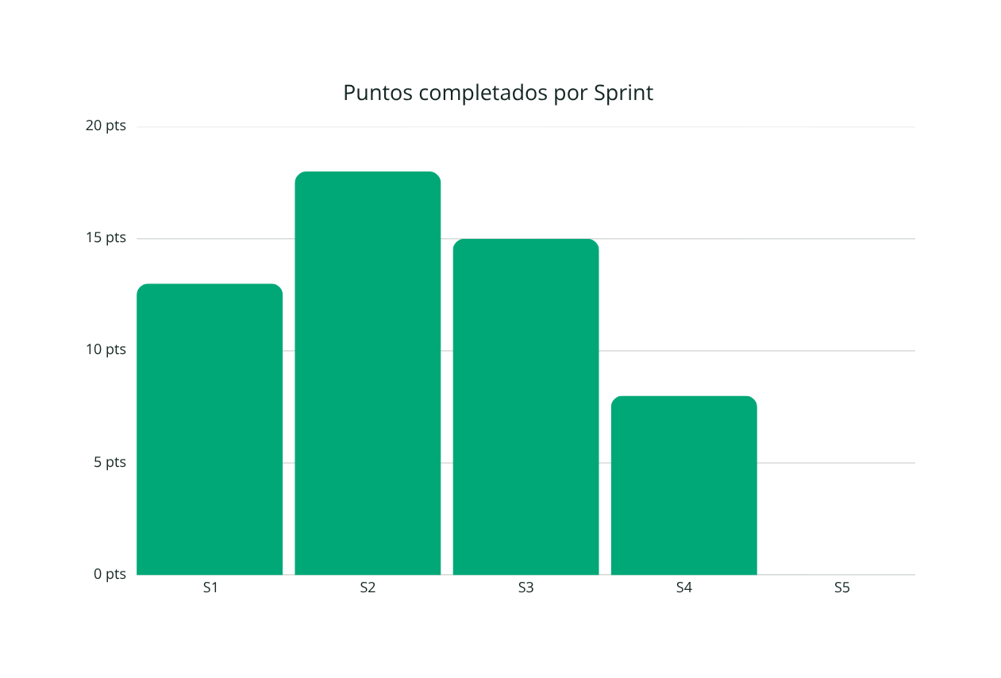
Avance frente al plan
Lectura ejecutiva de estado y puntos comprometidos por Sprint.
S1-S7 (29 pts)
COMPLETADO · BBDD Supabase y Scrapers
S7-S9 (13 pts)
EN CURSO ≈60% · API FastAPI y Buscador

Slide 8
Evidencia trazable, aporte visible
El repositorio concentra código, documentación y validaciones por especialidad.
INTEGRANTE / ROL
APORTE PRINCIPAL
RESPALDO
Pedro Mallea · PM / Datos
Esquema SQL Supabase (sources, productos_integrales) y RLS
Supabase · Video BBDD · Actas
Martín Muñoz · Data Engineer
Motor de scraping Cloudscraper/BS4 y limpieza con Polars/JSONB
scrapers/scrapin.py · producs.py
Iván Sepulveda · Full-Stack
Frontend NutriCode (Astro/Tailwind) y API FastAPI
NutriCode/ · Commits GitHub
Documentación Ágil y UML
Vision, Backlog, DoD y Diseño UML (Casos de Uso, E-R, Secuencia)
Fase 2/ Documentos 01 al 05

Slide 9
Monitorear, escuchar, ajustar
La retroalimentación docente se traduce en decisiones concretas de alcance y calidad.
DIFICULTÓ
FACILITÓ
RETROALIMENTACIÓN
DOM dinámico en tiendas
Formatos dispares de precios
Evitar registros duplicados
Stack Astro + FastAPI + Supabase
Columna JSONB flexible
Roles claros por integrante
Docente (Felipe Krauss):
Evidencia en video de BBDD
Docs 01–05 y Actas en GitHub

Slide 10
Del avance al PMV
Los Sprints restantes concentran integración, validación y cierre.
01
Cerrar Sprint 3: Conectar API FastAPI con buscador Astro
PMV
02
Sprint 4: Comparador multi-tienda y redirección url_origen
03
Sprint 4: Perfil, listas de compras y Dashboard en React
04
Sprint 5: Despliegue en Cloudflare Pages y pruebas DoD

Slide 11
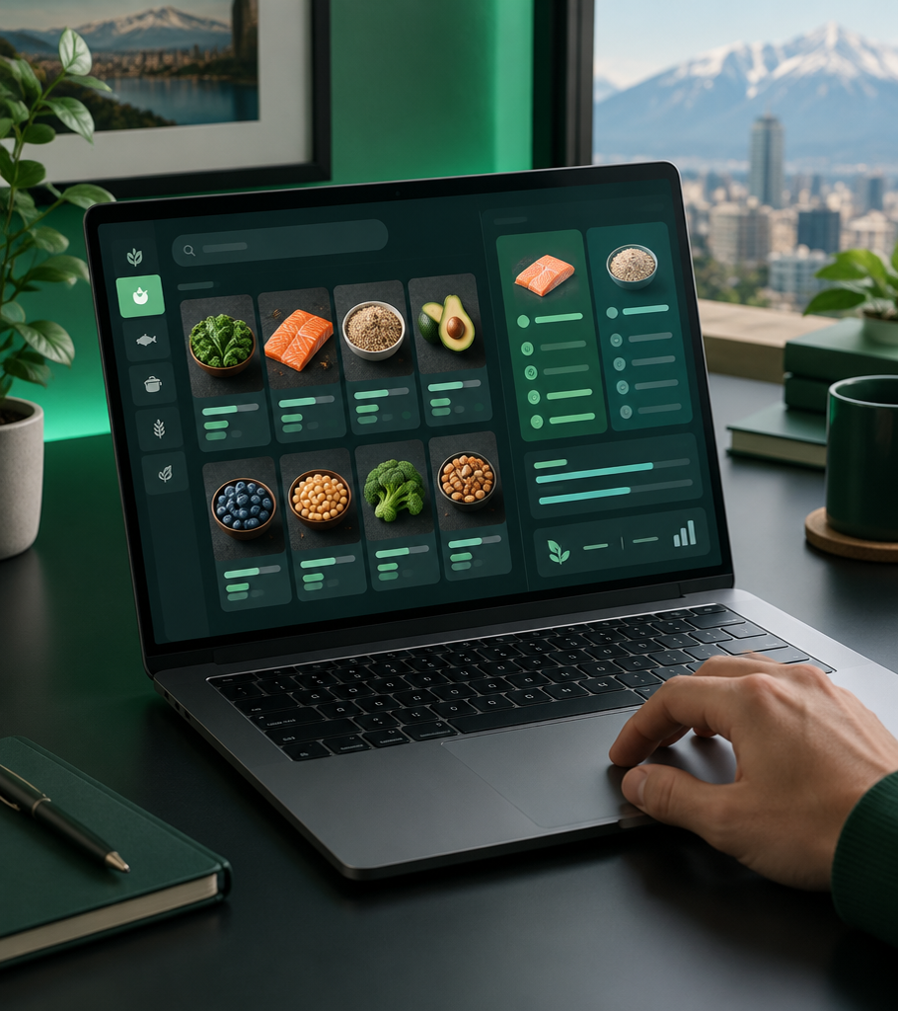
NutriFind
en acción
Video demostrativo
03:00 aprox.
Flujo completo · búsqueda · filtros · comparación

Slide 12
